Slide 1
東元電視 LIVE新聞台 使用操作方式 版本：V2

Slide 2
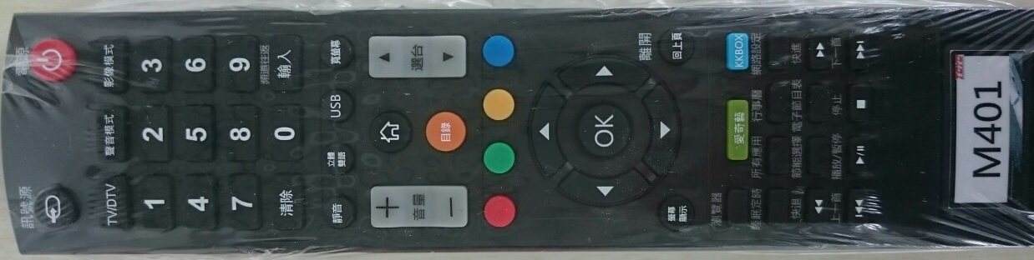
2
1
搖控器按鍵簡介
1.電源
2.訊號源
3.瀏覽器
4.目錄
5.方向鍵及確認鍵(OK)
4
5
3

Slide 3
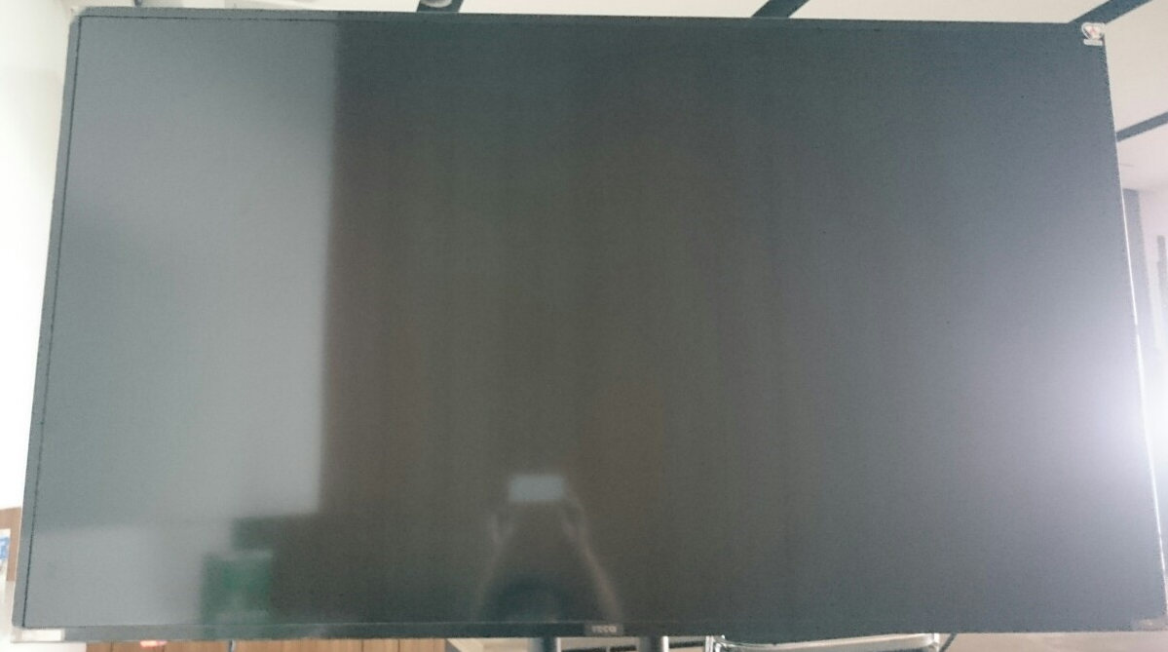
1
2
電源燈
1.使用搖控器並打開電源。（藍燈：電視已開啟、紅燈：電視未開啟）
2.電源開啟後，按下”瀏覽器”鍵。

Slide 4
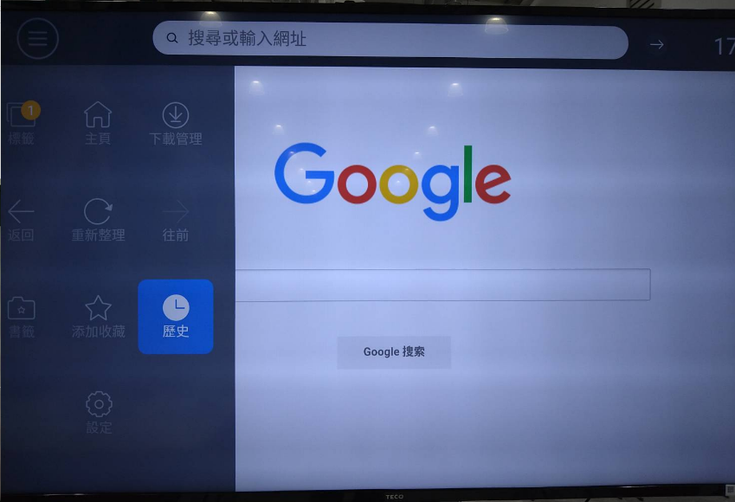
2
3
1
1.按下”瀏覽器”鍵後，會出現Google頁面。
2.按下”目錄”鍵。
3.以搖控器”方向鍵”將游標移至”歷史”，並按下“確認（OK）”鍵。

Slide 5
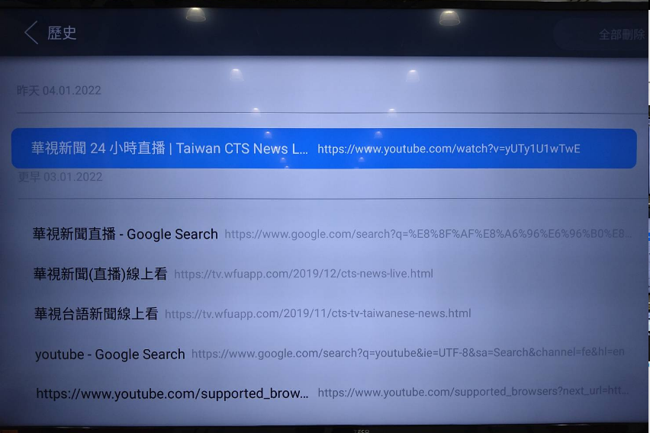
1.以搖控器”方向鍵”，選擇 ”華視新聞 24小時直播”。
2.再按下”確認（OK）”鍵。

Slide 6
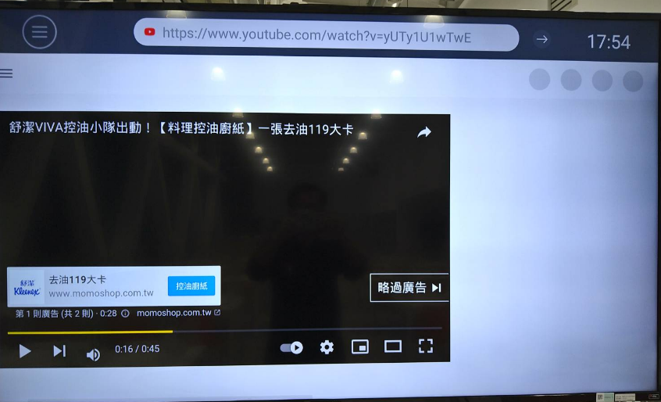
1.按下”確認（OK）”鍵後，將會進入”華視新聞 24小時直播”網頁，並會有一段廣告。
2.待廣告結束後，使用搖控器“方向鍵”將滑鼠移至『略過廣告』，再按下”確認（OK）”鍵。

Slide 7
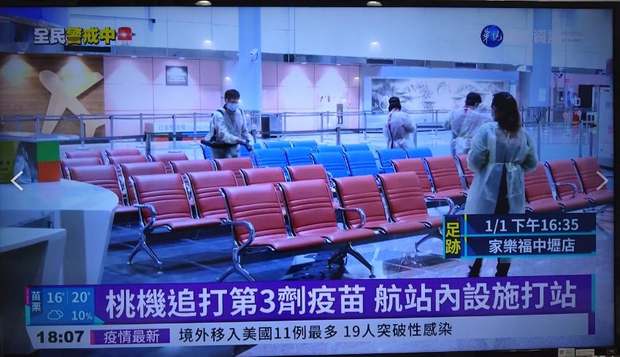
按下”確認（OK）”鍵後，即進入”華視新聞 24小時直播” 。

